Slide 1

AppCinema – Coding Challenge
Coding Challenge Lascaux – Full Stack Developer
Michele Gambardella – July 2024
m.gambardella05@gmail.com

Slide 2
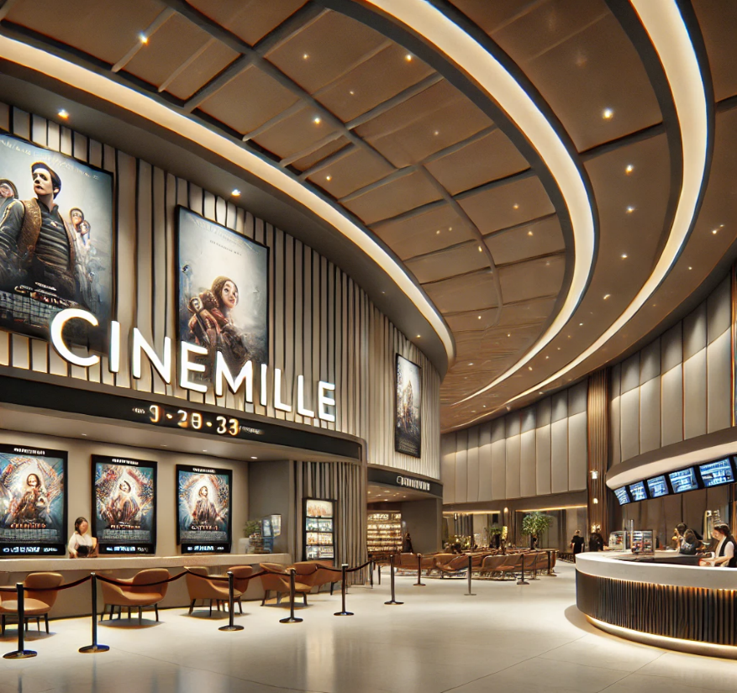
AppCinema – Coding Challenge
Introduzione
AppCinema è la soluzione sviluppata per "CineMille", cinema multisala situato in via Roma, Firenze.
Il progetto prevede la realizzazione di un applicativo Full Stack per la gestione delle programmazioni di un multisala.
Gambardella Michele – m.gambardella05@gmail.com

Slide 3

AppCinema – Coding Challenge
Requisiti funzionali
RF1 - Elenco Film: L’applicativo deve consentire di visualizzare una lista dei film in programmazione, con possibilità di filtrare per data di inizio/data fine. In questo modo è possibile recuperare quali sono i film in programmazione per ciascuna settimana.
RF2 – Storico: Deve essere possibile per i gestori della piattaforma accedere allo storico completo della programmazione dei film passati.
Gambardella Michele – m.gambardella05@gmail.com

Slide 4
AppCinema – Coding Challenge
Requisiti funzionali
RT1 - Schema Logico Ipotizzare uno schema logico dell’applicativo, preferibile in notazione UML, per rappresentare la struttura e le relazioni tra i vari componenti del sistema.
RT2 - Backoffice e REST API Realizzare un prototipo applicativo in Spring Boot (JAVA) per l’esposizione di un web service REST in GET per la visualizzazione della lista dei film.
RT3 - Frontend Realizzare un prototipo applicativo in Angular per l’interfaccia. Nell’interfaccia deve essere possibile visualizzare l’elenco dei film recuperati dal servizio REST.
Gambardella Michele – m.gambardella05@gmail.com

Slide 5
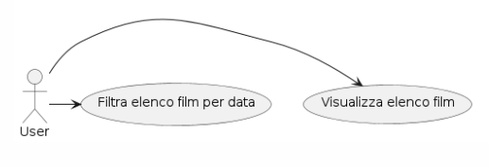
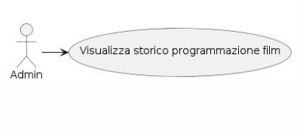
AppCinema – Coding Challenge
Use cases
Il Diagramma dei Casi d'Uso rappresenta le principali interazioni tra gli attori e le funzionalità del sistema.
Nel nostro caso, l'attore "User" può visualizzare l'elenco dei film e filtrare l'elenco per data, mentre l'attore "Admin" ha la possibilità di visualizzare lo storico delle programmazioni dei film. Questo diagramma aiuta a comprendere meglio le esigenze degli utenti e le funzionalità offerte dall'applicazione.
Gambardella Michele – m.gambardella05@gmail.com

Slide 6

AppCinema – Coding Challenge
Progettazione
Per soddisfare i vincoli funzionali del progetto, ho deciso di adottare una soluzione basata su tecnologie consolidate e robuste.
Questa architettura full stack consente di gestire efficacemente le programmazioni del multisala, garantendo una separazione chiara delle responsabilità e una manutenibilità ottimale del codice.
Gambardella Michele – m.gambardella05@gmail.com

Slide 7

Angular
Tecnologie
Utilizzate:
Frontend
Per il frontend dell’applicazione ho optato per la realizzazione di un protitpo in Angular, nella sua versione 18.
Angular, infatti, è il miglior candidato per la soluzione adottata anche complice di un’ottima gestione delle dipendenze. Lo sviluppo è inoltre facilitato da Typescript.
Gambardella Michele – m.gambardella05@gmail.com

Slide 8

Java – Spring Boot
Tecnologie
Utilizzate:
Backend
Per il backend dell’applicazione ho scelto Java con Spring Boot, nella sua versione 3. Spring Boot è il miglior candidato per la soluzione adottata grazie alla sua eccellente gestione delle configurazioni e alla facilità di creare applicazioni stand-alone. Permette inoltre una facile esposizione degli endpoint RESTful,
Gambardella Michele – m.gambardella05@gmail.com

Slide 9

OracleSQL
Tecnologie
Utilizzate:
Database
Per la memorizzazione delle informazioni sulla gestione del multisala, ho optato per PostgreSQL come ORM.
PostgreSQL è una soluzione robusta e scalabile, ideale per gestire dati complessi e garantire alte prestazioni nelle operazioni di lettura e scrittura.
Gambardella Michele – m.gambardella05@gmail.com

Slide 10
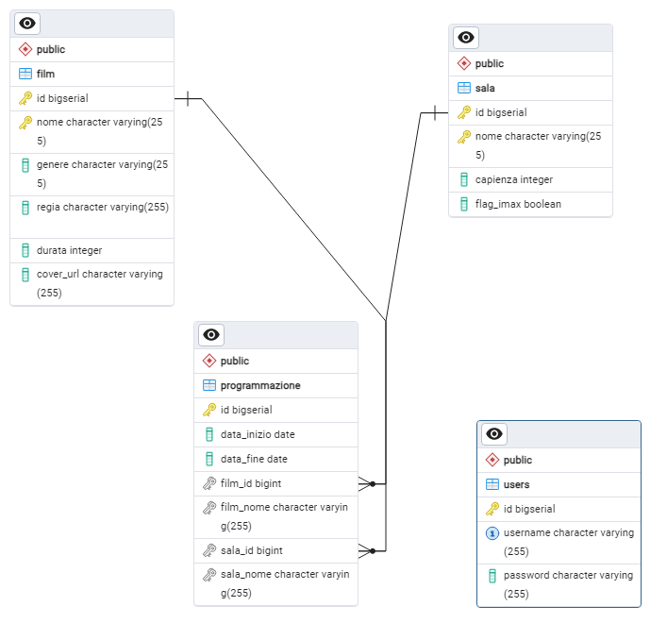
AppCinema – Coding Challenge
Schema delle relazioni
Lato database, l'implementazione prevede le entità FILM, SALA e USER. FILM e SALA sono collegati da una relazione nella tabella PROGRAMMAZIONE, che contiene l'ID della tabella FILM e l'ID della tabella SALA, rappresentando una relazione di tipo molti a molti.
Gambardella Michele – m.gambardella05@gmail.com

Slide 11
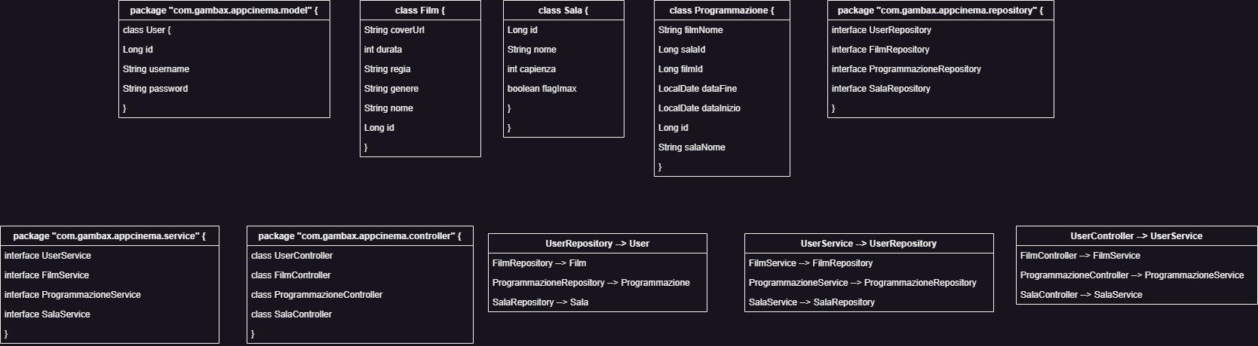
AppCinema – Coding Challenge
Class diagram
Gambardella Michele – m.gambardella05@gmail.com

Slide 12
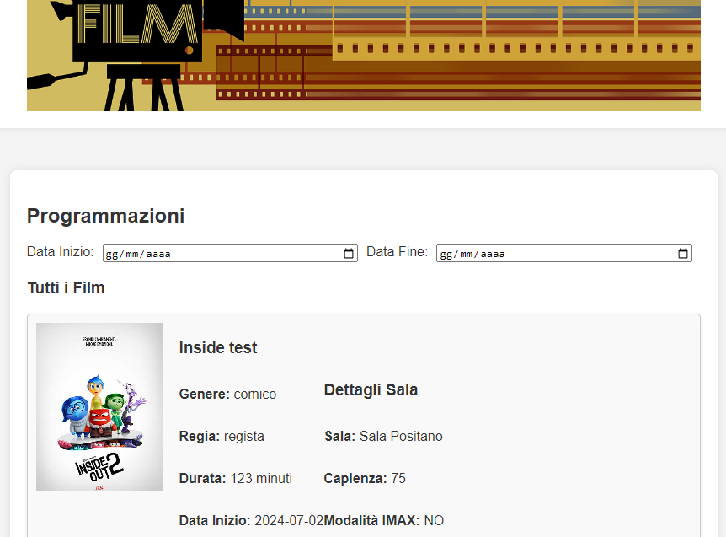
Elenco film
Visualizzazione della lista dei film in programmazione
All'avvio, l'app mostra una homepage con un header che include il logo dell'azienda e un elenco delle programmazioni attive già filtrate in base alla data odierna.
Il comportamento del sito varia in base all’utenza e all’interazione con i componenti della pagina
Gambardella Michele – m.gambardella05@gmail.com

Slide 13
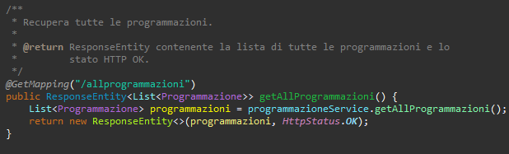
Features
All'avvio, tutte le programmazioni vengono caricate tramite l'API /cinema/allprogrammazioni.
Gambardella Michele – m.gambardella05@gmail.com

Slide 14
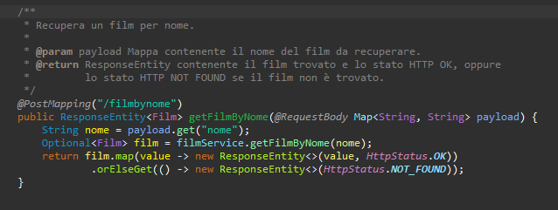
Features
Utilizzando le chiavi esterne presenti nella tabella PROGRAMMAZIONE, si possono facilmente recuperare i dettagli di ciascun film attraverso le API /cinema/filmbynome.
Gambardella Michele – m.gambardella05@gmail.com

Slide 15
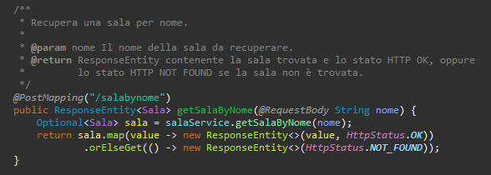
Features
Utilizzando le chiavi esterne presenti nella tabella PROGRAMMAZIONE, si possono facilmente recuperare i dettagli di ciascun film attraverso le API /cinema/filmbynome
e i dettagli della sala tramite /cinema/salabynome
Gambardella Michele – m.gambardella05@gmail.com

Slide 16
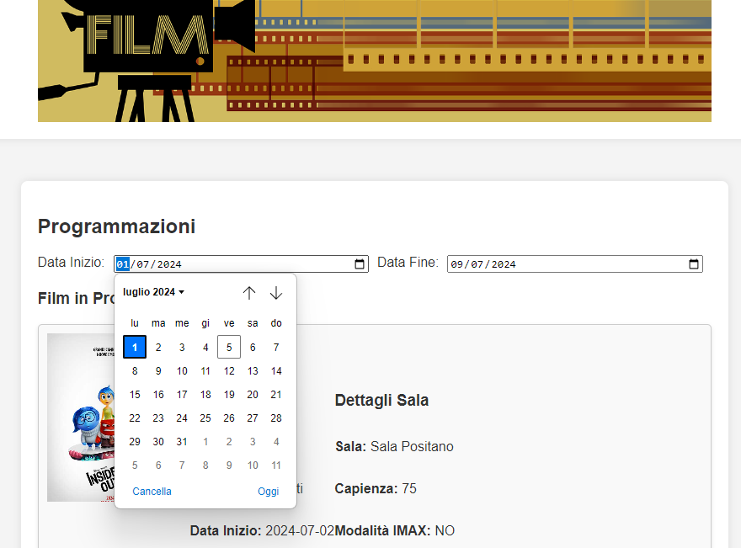
Elenco film
Visualizzazione della lista dei film in programmazione per data
Selezionando un intervallo di date, attraverso gli appositi date picker, sarà possibile mostrare solo i film attualmente in programmazion in quella finestra temporale.
Il comportamento del sito varia in base all’utenza e all’interazione con i componenti della pagina
Gambardella Michele – m.gambardella05@gmail.com

Slide 17
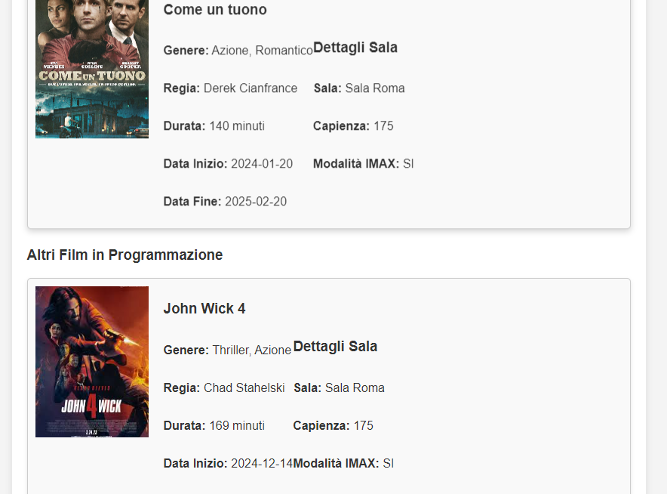
Elenco film
Visualizzazione della lista dei film in programmazione per data
Selezionando un intervallo di date, attraverso gli appositi date picker, sarà possibile mostrare solo i film attualmente in programmazion in quella finestra temporale.
Gli altri film, la cui data di fine non è antecedente alla data odierna, verranno mostrati in una sezione a parte detta «Altri film in programmazione»
Il comportamento del sito varia in base all’utenza e all’interazione con i componenti della pagina
Gambardella Michele – m.gambardella05@gmail.com

Slide 18
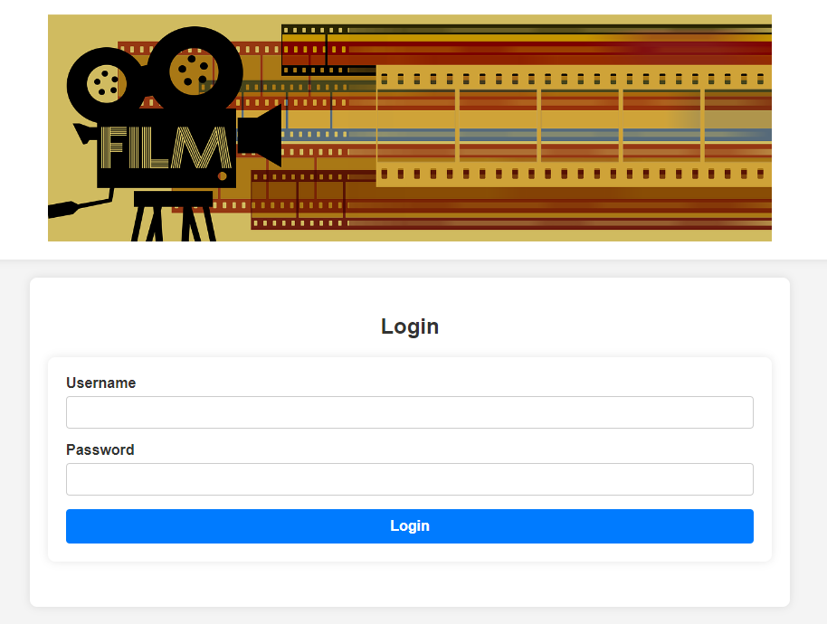
Storico film - Login
Visualizzazione storico dei film – Login dei gestori
Accedendo con le giuste credenziali a http://localhost:4200/login è possibile, per i gestori, accedere allo storico completo di tutte le programmazioni.
La scelta di usare una pagina differente è dovuta al fatto che l’utente senza permessi non è al conoscenza della possibilità di gestione della pagina.
Un bottone per il login non sarebbe stato adeguato allo scopo in quanto avrebbe confuso l’utente che non conosce l’architettura del sito.
Gambardella Michele – m.gambardella05@gmail.com

Slide 19
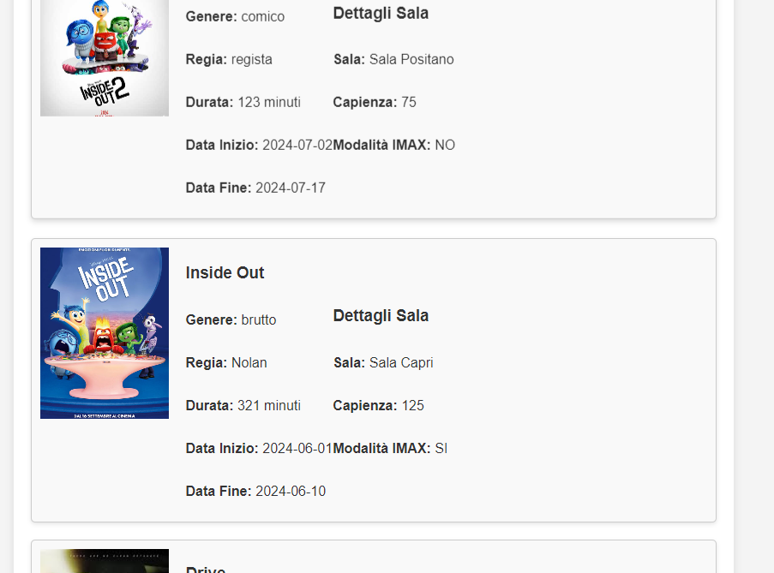
Storico film - Visualizzazione
Visualizzazione complete dello storico dei film
L’utente che gestisce il multisala potrà accedere allo storico di tutte le programmazioni, passate e future.
La gestione del login è gestita da un authentication service.
Gambardella Michele – m.gambardella05@gmail.com

Slide 20
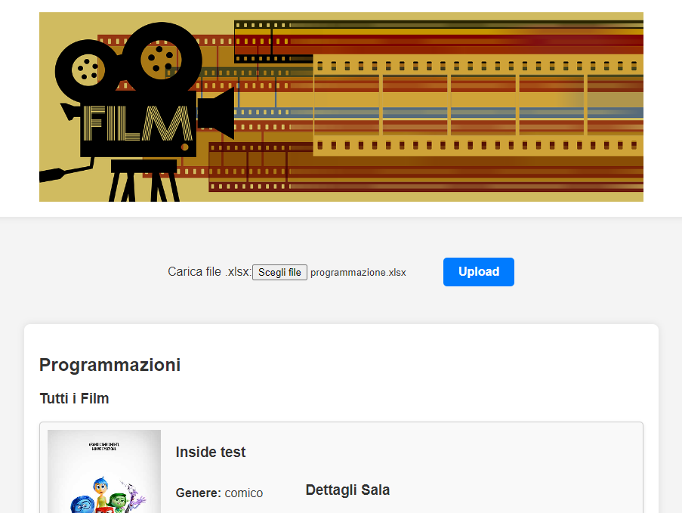
Storico film – Upload programmazione
Caricamento di una nuova programmazione
L’utente autenticato con successo, avrà modo di caricare una programmazione da un file Excel correttamente formattato
NB: l’upload della programmazione sovrascrive la precedente
Gambardella Michele – m.gambardella05@gmail.com

Slide 21
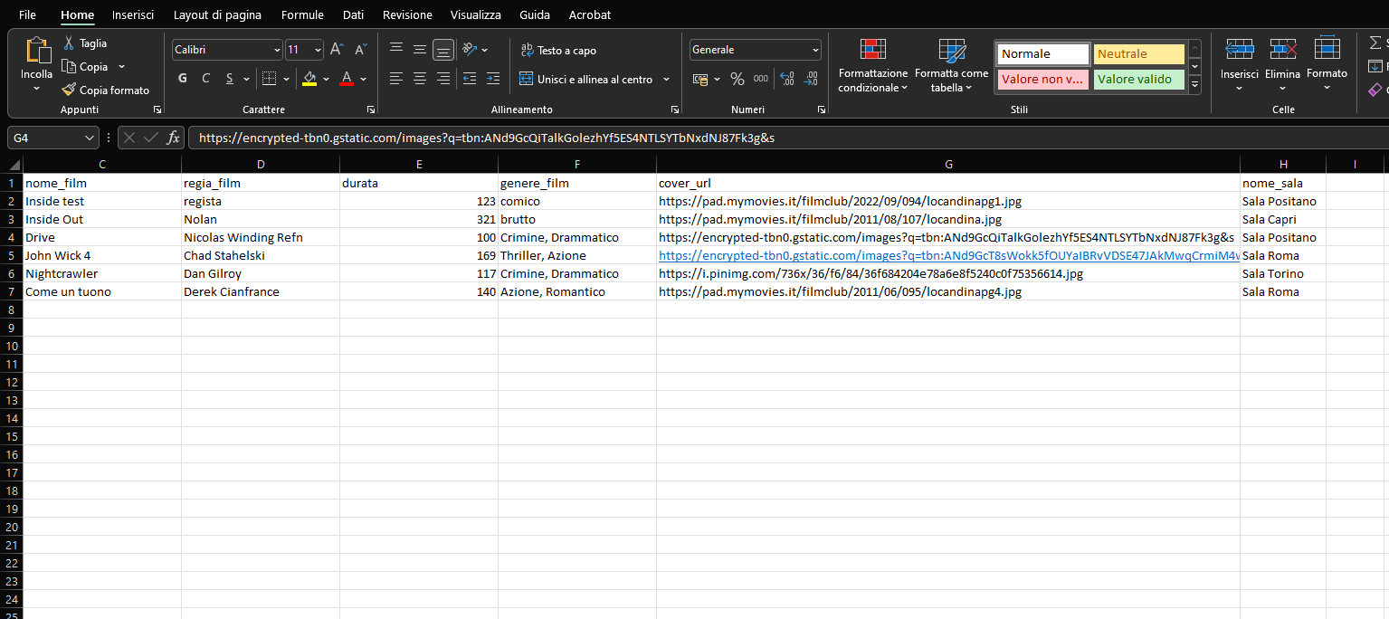
Gambardella Michele – m.gambardella05@gmail.com

Slide 22
Conclusioni
Sfide e soluzioni
?
Modellizzazione
MVC
💡
La scelta del pattern architetturale per il backend è cruciale per garantire manutenibilità e facilità di sviluppo dell’
applicativo.
La scelta del pattern MVC ha permesso di ottenere una chiara separazione delle preoccupazioni facilitando lo sviluppo e la manutenzione del codice.
User experience
Less is more
?
💡
Definire il numero di funzionalità senza complicare eccessivamente l'applicativo.
Ho deciso di attenermi ai vincoli funzionali per mantenere la semplicità e l'efficienza.
?
Persistenza dati
SQL for the win
💡
Determinare il tipo di database più adatto alle esigenze dell’applicativo
Un database relazionale ORM per la sua efficienza e facilità di integrazione è la soluzione indicata
Gambardella Michele – m.gambardella05@gmail.com
Notes:
Un altro pattern sarebbe stato MVP (Model view presenter) che è poco supportato da Spring Boot rispetto ad MVC

Slide 23
Grazie per l’attenzione
Gambardella Michele – m.gambardella05@gmail.com

